Slide 1
আস্‌সালামু আলাইকুম

Slide 2
স্বাগতম

Slide 3
শিক্ষক পরিচিতি
পাঠ পরিচিতি
শ্রেণিঃ নবম ও দশম
বিষয়ঃ ইসলাম ও নৈতিক শিক্ষা
অধ্যায়ঃ চতুর্থ ,পাঠঃ ৫
মোঃ মোস্তাফিজুর রহমান
সহকারী শিক্ষক
নিত্যানন্দপুর মাধ্যমিক বিদ্যালয়
হরিনাকুন্ডু,ঝিনাইদাহ
E-mail : mustafig7@gmail.com
মোবাইলঃ- ০১৭১৪-৯৯৩৯৬২

Slide 4
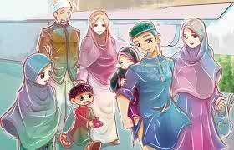
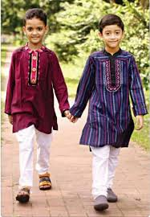
ছবি গুলি দেখ এবং উত্তর দাও

Slide 5
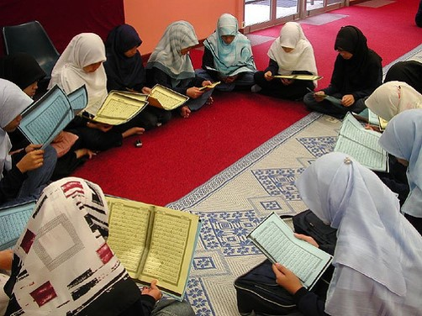
আজকের পাঠ
শালীনতা

Slide 6
শিখনফল
এই পাঠ শেষে শিক্ষার্থীরা,
১, শালীনিতা কী তা বলতে পারবে ,
২, শালীনতা আমাদের কী শিক্ষা দেয় তা বর্ননা করতে পারবে ,
৩,শালীনতার গুরুত্ব বিশ্লেষন করতে পারবে ।

Slide 7
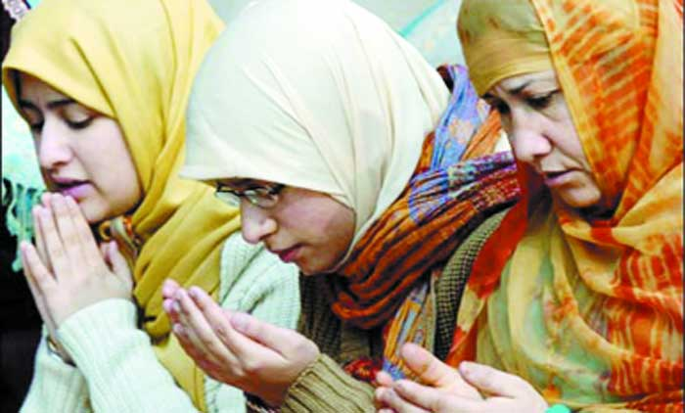
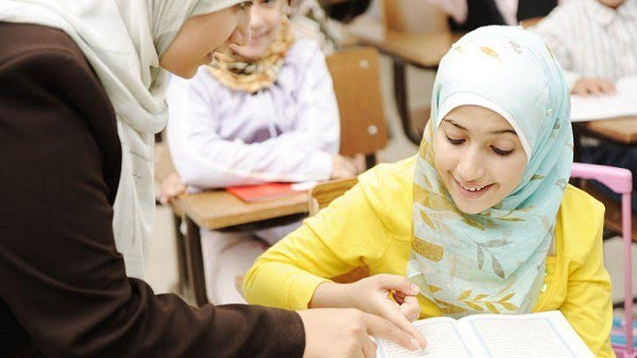
ছবি গুলি লক্ষ্য করি
শা
লী
ন
পো
ষা
ক

Slide 8
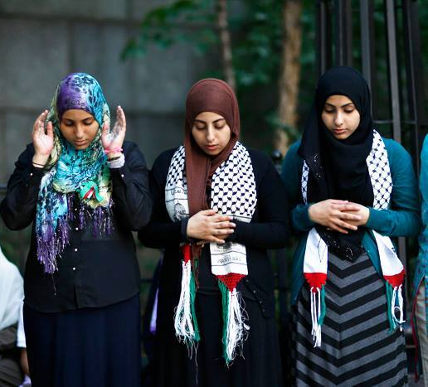
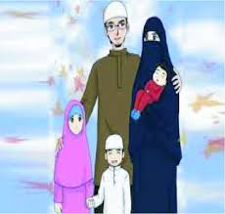
ছবি গুলি লক্ষ্য করি
শালীন মেয়ে
শালীন পরিবার

Slide 9
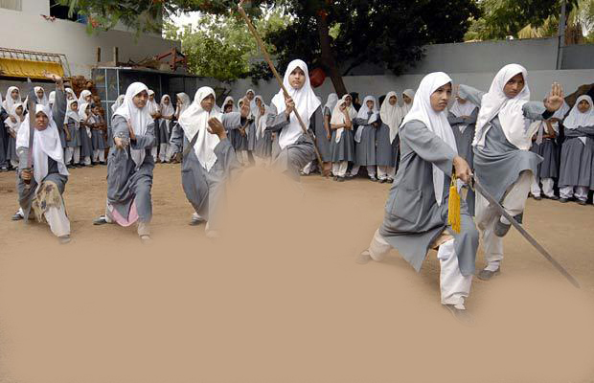
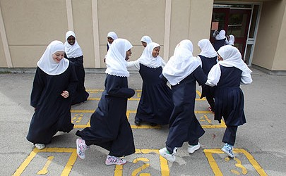
ছবি দুইটি কী নির্দেশ করছে
শালীনতা বজায় রেখে শারীরিক কসরত প্রদর্শণ করছে।

Slide 10
একক কাজ
১, শালীনতা কাকে বলে ?
সময়
৫ মিনিট

Slide 11
উত্তর মিলিয়ে নাও
শালীনতা শব্দের অর্থ-
মার্জিত
সুন্দর ও শোভন হওয়া
শরিয়তের পরিভাষায় কথা-বার্তা,আচার-আচরণ ও চলাফেরায় ভদ্র, সভ্য ও মার্জিত হওয়াকেই শালীনতা বলে।

Slide 12
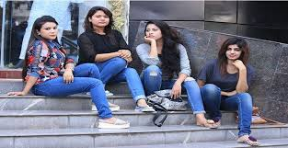
ছবি দুটি লক্ষ্য করি
অশ্লীলতা
কোনটি উত্তম
শালীনতা

Slide 13
নিচের লেখাগুলো মনোযোগ দিয়ে পড়

Slide 14
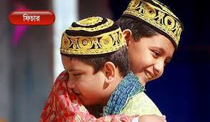
নিচের লেখাগুলো মনোযোগ দিয়ে পড়
শালীনতাবোধ

Slide 15
জোড়ায় কাজ
শালীনতা আমাদের কী কী শিক্ষা দেয় তার একটি তালিকা তৈরি কর ।
সময়
৫ মিনিট

Slide 16
শালীনতার শিক্ষা
শালীনতা সুন্দর ও সুষ্ঠ জীবন যাপনে সাহায্য করে।
ভদ্র নম্র হতে শিক্ষা দেয়।
শালীনতা লজ্জাশীল হতে শিক্ষা দেয়।
শালীনতা মান-সম্মান রক্ষা করে।
সমাজে শান্তি শৃংখলা প্রতিষ্ঠা করে।

Slide 17
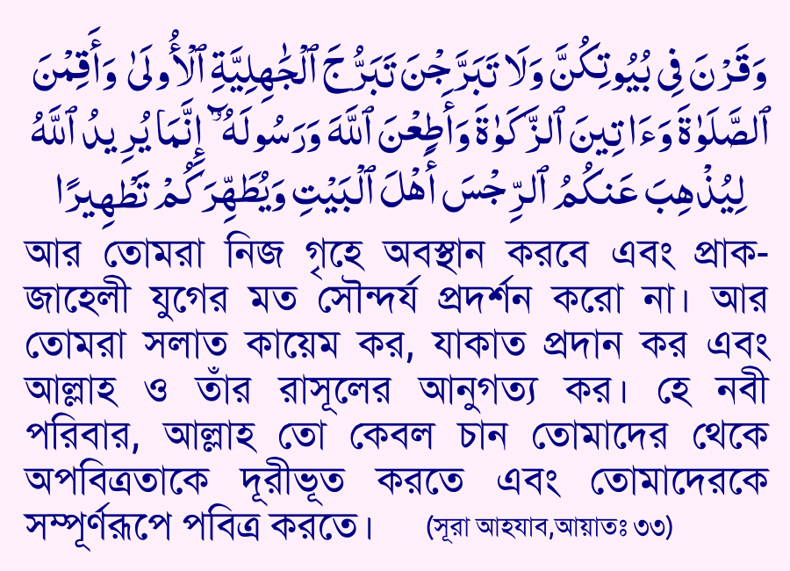
শালীনতা সম্পর্কে বানী

Slide 18
মূল্যায়ন
১, শালীনতা অর্থ কী ?
২, লজ্জাশীলতা অর্জন করা যায় কিভাবে ?
৩, শালীনতা ইমানের কী ?

Slide 19
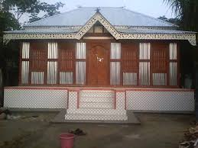
বাড়ির কাজ
শালীনতা আমদের জীবনে অপরিহার্য্য কেন ,একটি প্রতিবেদন
তৈরি কর ।

Slide 20
সবাইকে ধন্যবাদ

